Slide 1
分布式数据库
信息工程学院
宋莉

Slide 2

第二章 分布式数据库设计
2.1分布式数据库的数据分布
2.2分布式数据库设计方法

Slide 3
2.2分布式数据库设计方法
2.1 分布式数据库设计概述
2.2 自顶向下设计分布式数据库
2.3 自底向上设计分布式数据库

Slide 4
2.1 分布式数据库设计概述
2.1.1 分布式数据库系统的创建方法
2.1.2 分布式数据库系统设计的内容
2.1.3 分布式数据库系统设计的目标
2.1.3 DATAID-D设计方法

Slide 5
2.1.1 分布式数据库系统的创建方法
分布式数据库系统的实现方法，大致可分为两种
  组合法
    自底向上的创建方法
  重构法
    自顶向下的创建方法
许多实际情况中，将两种方法结合
  一部分使用自顶向下方法
  另一部分使用自底向上方法

Slide 6
组合法创建分布式数据库系统
特点：
  利用现有的计算机网络
  利用独立存在于各个站点上的现存数据库系统
  通过建立一个分布式协调管理系统，集成为一个统一的分布式数据库系统
  分布式数据库系统是异构或同构异质

Slide 7
组合法创建分布式数据库系统
需要做的工作
  剖析原有网络系统的功能
  剖析原有的数据库系统的功能
  对原有各局部数据库中的数据进行转换、集成
  解决数据的一致性、完整性以及可靠性
优点：
  当该系统不是很大时，其工作量较小，实现周期会短，花费代价低
问题：
  在理论和实现上，存在很大的难度

Slide 8
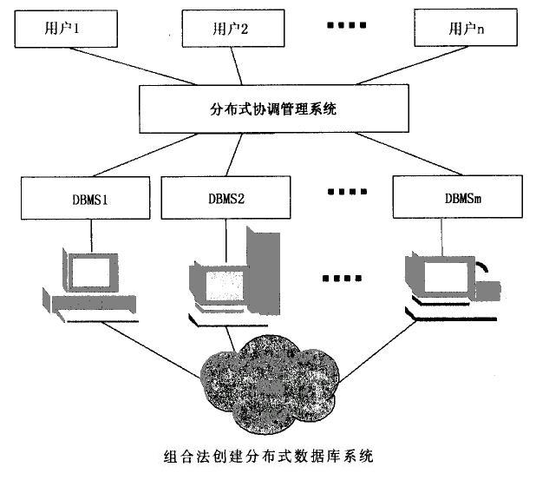
组合法创建分布式数据库系统

Slide 9
重构法创建分布式数据库系统
特点：
  从总体设计做起，采用统一的观点，重新建立一个分布式数据库系统
  通常是同构异质，甚至是同构同质的分布式数据库系统
优点：
  按照统一的思想设计，易于解决数据一致性、完整性和可靠性等分布式数据库系统中的各种问题
问题：
  系统建设的代价比较大
  花费的人力、物力较多，研制周期长

Slide 10
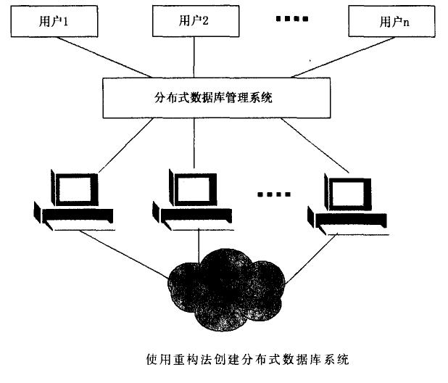
重构法创建分布式数据库系统

Slide 11
2.1.2 分布式数据库系统设计的内容
分布式数据库系统设计的内容：
  分布式数据库的设计
  围绕分布式数据库而展开的应用设计
比集中式数据库系统设计困难、复杂
  为满足应用需求和优化性能，常常会产生许多集中式所没有的新问题
    站点互连
    数据和程序在站点之间的优化分布等

Slide 12
2.1.3 分布式数据库设计的目标
总体目标
  为用户提供一个透明的环境，由系统负责处理不同站点上的分布数据
分布式数据库设计的目标除包括集中式数据库设计中的目标外，还要包括：
  分布式数据库的本地性或近地性
  分布式数据的可用性和可靠性
  工作负荷分布
  存储的能力和费用

Slide 13
分布式数据库的本地性或近地性
理想情况，80％以上的数据应当在本地站点找到
常见情况，几个应用需从不同站点访问同样数据
  为提高系统的本地性，需要增加数据的副本
  但为维护数据的一致性，减少同步更新的开销，需要控制数据副本的增加
  折衷方案，确保数据对最大数目的应用具有本地性

Slide 14
分布式数据的可用性和可靠性
数据的多副本，使只读应用具有高度的可用性
数据的任何一个副本不能使用时，可使用在另一站点中的该数据的副本进行恢复
为减少同步更新的开销，需要控制数据副本的数量

Slide 15
工作负荷分布
把工作负荷分布在网络中的各个站点上，以提高应用执行的平行程度
但是，工作负荷分布对处理本地性具有相反的影响，需要在数据分布设计时考虑到两者之间的矛盾

Slide 16
存储的能力和费用
数据分布受各站点存储能力的影响
数据存储的费用与CPU、I/O及传输费用相比是次要的
必须考虑各站点可用存储空间的限制

Slide 17
2.1.4 DATAID-D设计方法
自顶向下设计分布式数据库的一个典型方法
  为设计者提供一种方法学框架结构，
  指明有关的设计问题，为解决这些问题需要哪些参数，以及如何解决这些问题
该方法是作为集中式数据库设计DATAID-1方法论的扩充而构造的
  DATAID-1方法：需求分析，概念设计，逻辑设计和物理设计
  DATAID-D方法增加两个阶段：分布要求分析阶段、分布设计阶段

Slide 18
分布要求分析阶段
分布要求分析阶段的输入
  用户对分布的要求
  全局数据概念模式
  操作模式
分布要求分析阶段的输出
  应用的频率表：给出各站点上每一应用激活次数
  实体的划分表：指明全局概念模式中各实体的潜在水平分片规则，指明可能理由
  数据与应用的极化表：指明由一给定站点发出的一给定应用访问一给定片段的概率

Slide 19
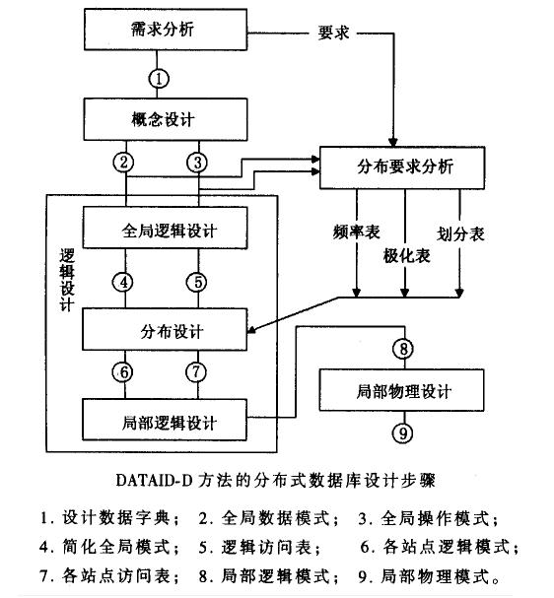
DATAID-D设计方法

Slide 20
分布设计阶段
分布设计的目标
  产生全局数据的分片模式和片段的位置分配模式
分布设计分成四个阶段：
  分片设计、非冗余分配、冗余分配和局部模式

Slide 21
分布设计阶段
分布设计的输入
  前面得到的分布要求
  全局数据库模式：使用实体关系（E-R）模型来描述
  逻辑访问表：指明各应用在每个实体上所执行的数据库访问操作的类型和频率

Slide 22
分布设计阶段
分布设计阶段的输出：
  各站点的逻辑模式
  各站点的逻辑访问表
  在局部逻辑设计阶段和在各站点物理设计阶段，要使用这些逻辑模式和访问表

Slide 23
2.2分布式数据库设计方法
2.1 分布式数据库设计概述
2.2 自顶向下设计分布式数据库实例
2.3 自底向上设计分布式数据库实例

Slide 24
实例分析___飞机订票系统
飞机订票系统的研究概述
飞机订票数据库的分布要求设计
飞机订票系统的分布设计

Slide 25
飞机订票系统的研究概述
订票系统维护分布在美国的三个站点上的数据库
  Site1：丹佛机场，代码为 CO，位于美国的西部
  Site2：纽约机场，代码为NY，位于美国的北部
  Site3：亚特兰大机场，代码为GA，在美国南部
数据库存储的数据
  机场规程
  班机调度
  班机可用情况
  旅客订票等

Slide 26
飞机订票系统的研究概述
假设
  假定己完成概念设计和逻辑设计阶段
    得到全局数据模式和全局操作模式
  假定所有的实体、属性和关系是自说明的
  在阐述中，尽可能使例子缩小和简化
    三个机场：(丹佛、纽约、亚特兰大)
    三个实体：(机场、班机、旅客)
    三个主要应用：(订票、登记、起飞)
    旅客可同时订一个(二个或三个)机场的机票

Slide 27
飞机订票数据库的分布要求设计
输入
  用户对飞机订票系统的分布要求
  飞机订票系统全局数据模式
  飞机订票系统全局操作模式
输出
  各应用访问各实体的频率表
  各实体的划分表
  各应用在各站点访问各片段的极化表

Slide 28
飞机订票数据库的分布要求设计

Slide 29
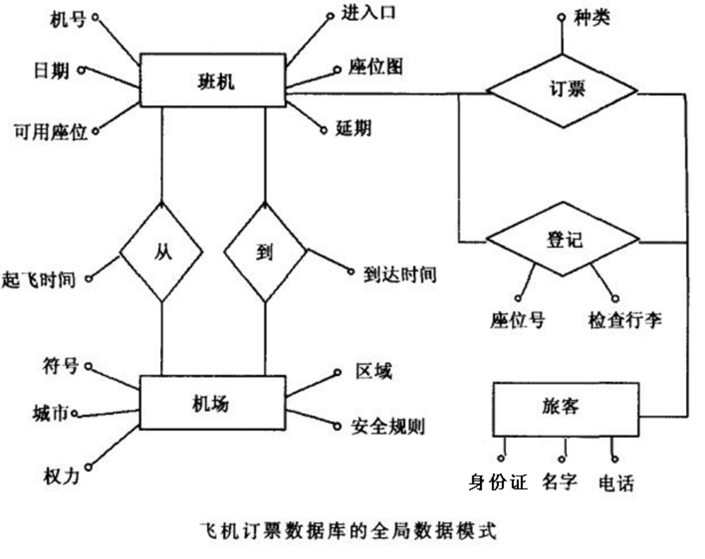
飞机订票数据库的全局数据模式

Slide 30
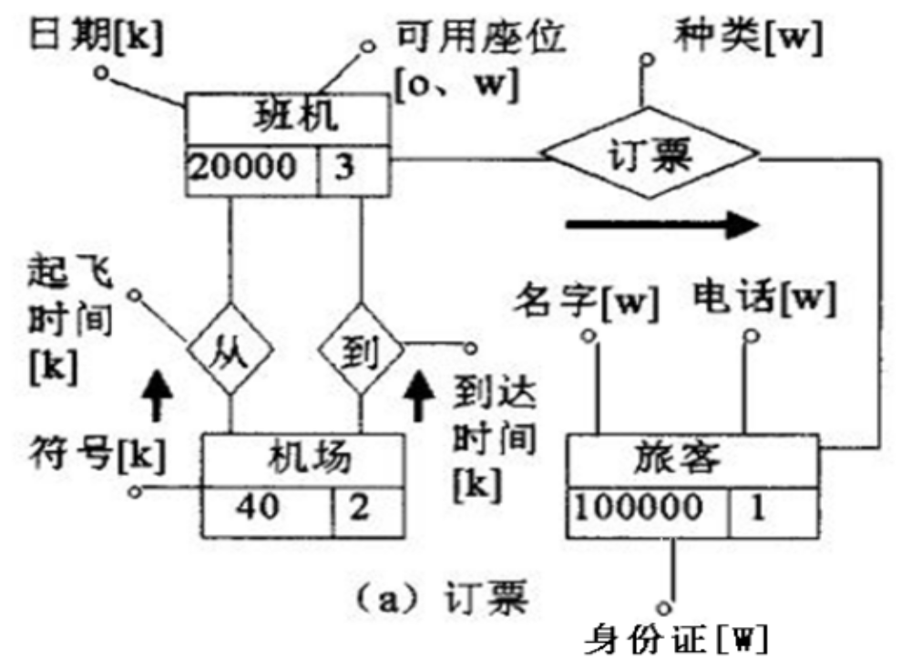

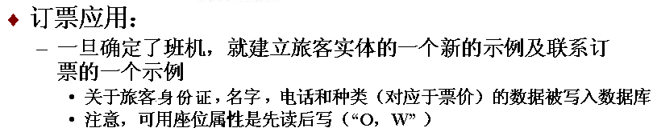
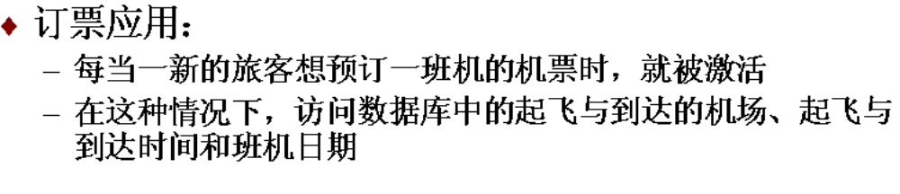
订票应用的全局操作模式

Slide 31
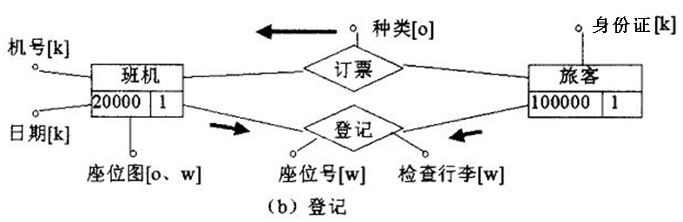

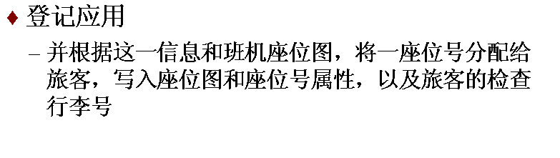
登记应用的全局操作模式

Slide 32
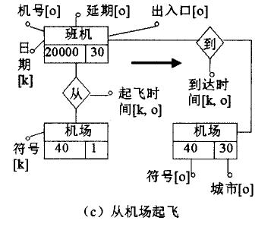


起飞应用的全局操作模式

Slide 33
跟踪各应用的数据操作模式中对数据的访问，可以了解一个应用访问数据库的路径
在局部的逻辑设计和物理设计阶段将根据这些模式和相关应用负载的定量信息，提供必要的访问方法。

Slide 34
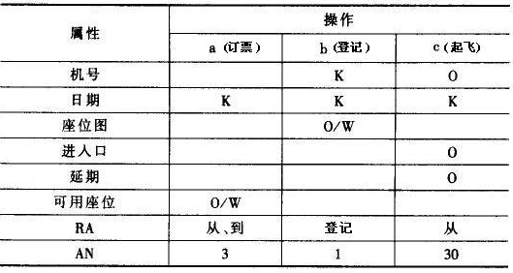
班机实体的逻辑访问表
  表中的列：对应于操作
  表中的行：对应于实体属性
  矩阵元素：表示在对象上所执行的动作类型（“O”，“W”，“K”）
  RA（联系访问）：指明一个联系是否用于访问实体
  AN（访问数）：给出在该操作中涉及的示例总数

Slide 35
实例分析___飞机订票系统
飞机订票系统的研究概述
飞机订票数据库的分布要求设计
飞机订票系统的分布设计

Slide 36
飞机订票数据库的分布要求设计
输入：
  飞机订票数据库的全局数据模式
  飞机订票数据库的全局操作模式（订票、登记、起飞……）
  飞机订票数据库的实体逻辑访问表（班机、机场、旅客…….）
输出：
  各应用访问各实体的频率表
  各实体的划分表
  各应用在各站点访问各片段的极化表

Slide 37
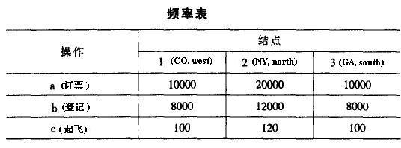
应用的频率表（班机实体频率表）
  班机实体在site1（丹佛）、site2（纽约）、site3（亚特兰大）上被全局应用a，b，c访问的频率

Slide 38
各实体潜在的划分表
实体潜在的基本水平划分
基于水平划分的潜在导出分片

Slide 39
各实体潜在的划分表
水平划分
  机场实体基于区域的水平划分
  旅客实体基于电话区域的水平划分
导出划分
  班机实体基于机场水平划分的导出划分
  旅客实体基于订票班机水平划分的导出划分

Slide 40
机场实体的基本划分表
机场实体的划分准则：区域属性
谓词选择性用每一可能的划分属性值给出该实体元组的百分数
实体 | 划分名 | 谓词 | 谓词选择性
机场 | 区域 | 区域=‘W’ | 30
 |  | 区域=‘N’ | 45
 |  | 区域=‘S’ | 25

Slide 41
旅客实体的基本划分表
旅客实体的划分准则：电话区号
谓词选择性用每一可能的划分属性值给出该实体元组的百分数
实体 | 划分名 | 谓词 | 谓词选择性
旅客 | 区号 | 区号=‘xxx’ | 35
 |  | 区号=‘yyy’ | 35
 |  | 区号=‘zzz’ | 30

Slide 42
班机实体的导出划分表
班机实体的导出划分：
  基于机场划分为区域的基本划分产生的导出划分
    依据联系“从”（起飞机场）划分班机实体
    依据联系“到”（到达机场）划分班机实体
实体 | 导出相关 | 基于实体 | 划分名 | 谓词选择性
班机 | 从 | 机场 | 区域 | 同
班机 | 到 | 机场 | 区域 | 同

Slide 43
旅客实体的导出划分表
旅客实体的导出划分
  依据联系(订票和班机)，按班机起飞区域或第一订票地点划分
  导出机制分两步，因为它从机场作用到班机，然后从班机作用到旅客
    前一种情形，依据他们第一次订票的班机的地点来划分旅客
    后一情形中，依据他们各次的订票的班机起飞区域来划分旅客
实体 | 导出相关 | 基于实体 | 划分名 | 谓词选择性
旅客 | 订票 | 班机 | 第一订票地点 | 同
旅客 | 订票 | 班机 | 班机起飞区域 | 分不同情况分析

Slide 44
旅客实体的导出划分表
七种可能情形：
  旅客可能预定只离开一个区域（A,B,C）的班机
  或离开两个区域（AB，BC，AC）的班机
  或离开所有区域（ABC）的班机
旅客按班机起飞的区域导出划分 | 谓词选择性
P1：所有班机由离开区域A的旅客预定 | 20
P2：所有班机由离开区域B的旅客预定 | 20
P3：所有班机由离开区域C的旅客预定 | 20
P4：所有班机由离开区域A和B的旅客预定 | 10
P5：所有班机由离开区域A和C的旅客预定 | 10
P6：所有班机由离开区域B和C的旅客预定 | 10
P7：所有班机由离开区域A、B和C的旅客预定 | 10

Slide 45
旅客实体的导出划分表
注意存在两种可能情形：
  第一种情形，旅客第一次订票时，静态地给每一旅客示例分配到一个旅客片段中
  第二种情形，当某一旅客再次订票时，旅客示例可能从一个旅客片段迁移到另一个旅客片段

Slide 46
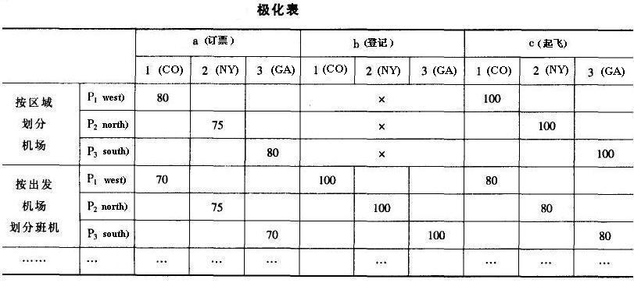
数据与应用的极化表
  表中的列关系到每一站点上应用的激活信息
  表中行关系到划分谓词
  如果选择了特定的划分谓词表中每一单元格表明每一个实体访问一个片段的百分数
  有些应用不使用实体，在表中就画×

Slide 47
实例分析___飞机订票系统
飞机订票系统的研究概述
飞机订票数据库的分布要求设计
飞机订票系统的分布设计

Slide 48
飞机订票系统的分布设计
输入
  全局数据库模式
  逻辑访问表
  频率表、划分表、极化表
输出
  各站点的逻辑模式
  逻辑访问表
    用于局部逻辑设计阶段和在各站点物理设计阶段

Slide 49
飞机订票系统的分布设计

Slide 50
飞机订票系统的分布设计
步骤
  对每一实体选择分片准则
  确定非冗余分配
  在非冗余分配上引入冗余
  在每一站点上重新构造局部模式

Slide 51
飞机订票系统的分布设计
分片设计
  对有关的应用作定量分析
  将应用分成三类：
    通过划分变得容易的应用
    通过划分变得更困难的应用
    通过划分不受影响的应用
  如果第一类“大于”第二类，则划分带来应用的方便

Slide 52

飞机订票系统的分布设计
实例研究中考虑：
  不存在垂直划分
    事实上，通过垂直划分，没有哪个应用 会明显变得容易

Slide 53
飞机订票系统的分布设计
实例研究中考虑：
  所有实体都有水平分片：
    机场实体：
      基于区域的水平分片（片段：机场1，机场2，场机3）
    班机实体：
      基于起飞机场的导出水平分片（片段：班机 1，班机 2，班机 3）
    旅客实体：
      基于旅客预定的所有班机起飞的导出水平分片
      （片段：旅客 1,旅客2,旅客3,旅客4,旅客5,旅客6，旅客7)

Slide 54
飞机订票系统的分布设计
非冗余分配
  根据选定的划分准则，容易得出飞机订票数据库的非冗余分配
    机场1、班机1和旅客1被直接分配在站点1
    机场2、班机2和旅客2被直接分配在站点2
    机场3、班机3和旅客3被直接分配在站点3
  对于实体旅客的其他片段，必须根据极化表和频率表来选择
    旅客4，旅客6和旅客7分配到站点2
    旅客5分配到站点 3

Slide 55
飞机订票系统的分布设计
冗余分配
  机场实体和班机实体的所有片段均不进行冗余分配，只存储在一个站点上
    因为与冗余有关的代价超出了同一实体所有片段的效益
  对于旅客实体片段，引入有限的冗余度：
    旅客4，旅客5和旅客6，均为预订离开两个区域的班机的旅客，因此，被存储在两个相应的站点上
    旅客7（包括乘坐离开所有三个区域班机的旅客），故被存储在各站点上

Slide 56
飞机订票系统的分布设计
局部模式的重新构造
  主要涉及全局数据模型中联系的分片和分配
根据片段分配情况
  联系‘订票’和‘登记’属自然分配，使得所有连接都是局部的
    因为各个旅客在他预定或登记的各站点上都有与该旅客相关联的示例
  联系‘从’也是自然分配
    因为机场和班机实体是根据联系‘从’进行水平分段的，因此所有的连接都是局部的
  联系‘到’ 的分布
    因为它连接可能存储在两个不同站点上的实体示例
    在解决时，联系‘到’示例被存储在与班机实体的相应示例相同的站点上

Slide 57
飞机订票系统的分布设计

Slide 58
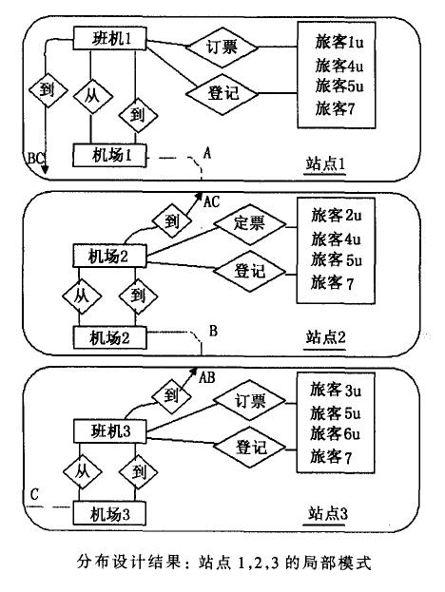
飞机订票数据库的
分布设计结果

Slide 59
飞机订票系统的分布设计
解决方案的特点
  只查看分配在该班机起飞站点上的数据，就可以回答关于班机的所有请求
  为准备班机起飞所要查看的信息，也无需远程访问
缺点
  旅客信息重复
  在进行订票时必须仔细地管理旅客信息，处理一致性更新，包括必须的旅客数据迁移

Slide 60
2.2分布式数据库设计方法
2.1 分布式数据库设计概述
2.2 自顶向下设计分布式数据库
2.3 自底向上设计分布式数据库

Slide 61
2.3 自底向上设计分布式数据库
2.3.1自底向上设计分布式数据库要解决的问题
2.3.2 构造全局模式的设计问题和解决方法
2.3.3 自底向上综合的一个例子

Slide 62
自底向上设计分布式数据库
要解决的问题
应用场合
  把现有数据库集成起来构成分布式数据库
设计重点
  把现有的各种不同的数据库模式集成为全局模式
  集成：把公用数据定义合并起来，并解决对同一个数据的不同表示方法之间的冲突
解决构造全局模式的设计问题
  选择公用数据库模型来描述数据库的全局模式
  把每个站点上的本地模式翻译成公用的数据模型
  把各站点上的本地数据模式集成为公用的全局模式

Slide 63
构造全局模式的
设计问题和解决方法
1、构造一个全局模式（亦称超视图）
  如果把分布式数据库中在各站点上的数据库模式，看作是全局模式的视图
  则寻求全局模式的问题可以看成视图综合问题

Slide 64
构造全局模式的
设计问题和解决方法
当出现几个视图时，一般通过一次把一个视图和全局模式合并来进行综合，逐步构造起全局机图
  通常首先综合最大或最重要的视图，然后综合最小的或最不重要的视图
用概括分层构造全局模式
  经典解法：将两个视图中的两个实体经概括分层，生成三个实体
    一个具有共同属性
    另两个具有非相交属性

Slide 65
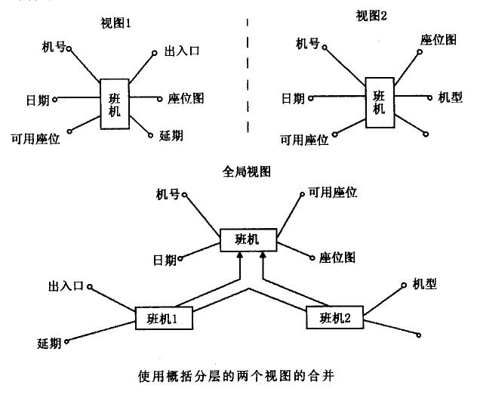
使用概括分层合并两个视图

Slide 66
构造全局模式的
设计问题和解决方法
2、识别相似性
  相似性是综合模式的出发点
  模式相交部分的命名相似性或结构相似性是可以识别匹配的
  如果在不同站点上有相似的应用，使用了各自数据库中的数据副本，那么这两个站点上的数据库之间肯定有某些相交

Slide 67
构造全局模式的
设计问题和解决方法
3、识别冲突
  弄清不同模式中相似数据的不同表示或域定义
  通过在全局模式中引入差异或在源模型中做一些折衷，可以解决冲突
  模式差异包括：
    命名冲突：同物异名和异物同名
    域差异：属性的定义域不同
    定标差异：数据类型、数据精度不同
    结构差异：对客观事物的抽象不同

Slide 68
构造全局模式的
设计问题和解决方法
4、处理操作期间的不一致
  输入不一致：同一标识符在不同数据库中标识不同示例
  同步更新中的故障或遗漏：同一数据项有新有旧，或逐渐过时所致
  来自系统错误的不正确恢复

Slide 69
构造全局模式的
设计问题和解决方法
确定解决不一致性的策略
  显示任一不一致值，但不通知用户
    最直截了当，同时也是最危险的解决办法
  显示所有不一致值，并告诉用户不一致值信息源
    在这种情况下，用户应能评价不一致性的原因
  求不一致值的某些组合函数值，并向用户显示此结果
    可能使用的组合函数包括：求平均、求最小值、求最大值
  显示最新值
    这一策略需要更新操作的时间戳（代价大）
    不一致性归因于更新不及时，因此，最新值是最可能的值
  显示最可靠系统的值
    这一策略所依据的假设是，设计者可以评价分布式数据库中站点的可靠性

Slide 70
自底向上综合的一个例子
假设已存在两个飞机订票系统
系统A和系统B可供查询各自班机的可用情况

Slide 71
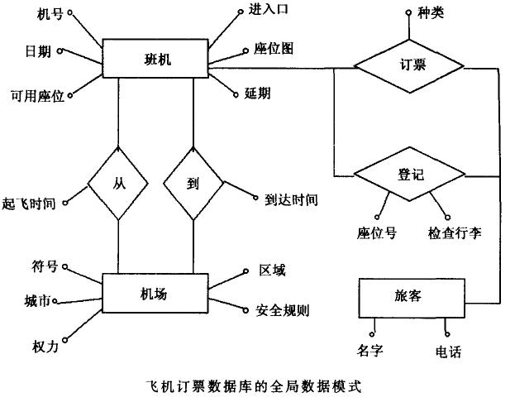
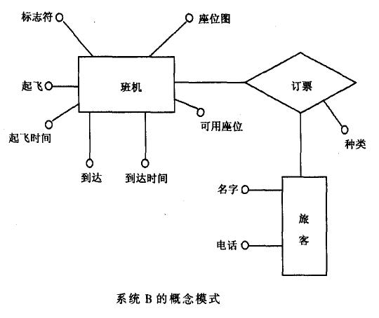


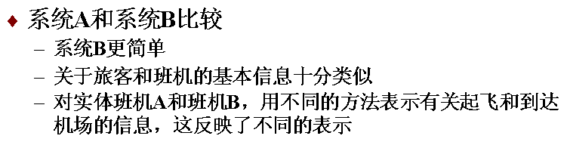
两个飞机订票系统A和B的概念模式

Slide 72
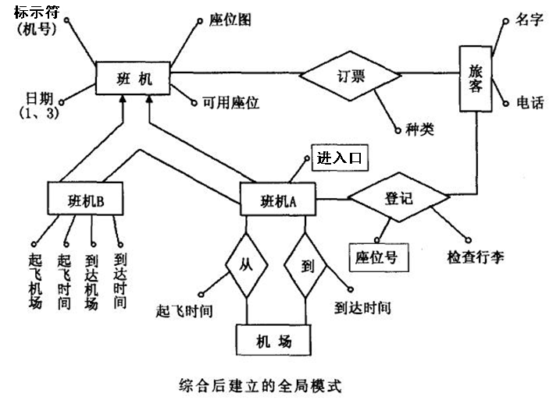
系统A和系统B综合后的全局数据模式

Slide 73
小结
自顶向下与自底向上方法之间是有相互联系的
自顶向下分布设计方法在视图与分布不对应时是合适的
自底向上方法在视图与数据库位置直接对应时是合适的
部分使用自顶向下和部分使用自底向上
  收集系统需求并对各功能独立地进行概念设计，然后综合所有概念模式，构成一个全局模式，最后重新分布信息
  使用这种方法，对于引入复制和将一些对象从一个局部模式“移动”到另一个局部模式，进行重新分配是十分有用的

Slide 74
思考题2
某服装集团公司具有地域分散而相对集中管理的特点，既有各地销售门市的局部独立控制和分散管理，又有高层的全局控制和协同管理。根据下面需求，设计分布式数据库（分布需求分析及分布设计）

Slide 75
思考题2
1、地域分布：总公司（杭州），门市（北京、上海、武汉、…）
2、总公司负责生产并管理个分公司的总体汇总数据（销售账汇总表。。。）
3、各门市均有一个独立的数据库系统，可以独立进行本部门的业务处理
4、总公司向各门市提供品牌信息，品牌信息在各门市都要经常使用

Slide 76
思考题2
5、有关供应商信息、合同信息、商品信息、销售信息等基础信息均由各门市单独管理和使用，各门市之间互不相关
6、员工信息由总公司管理及维护，各门市仅可以查询本部门员工信息
该集团公司的顾客实行会员制，会员可以并且经常在不同的门市进行异地消费

